Slide 1

Hazlo Ahora: Fiesta de Profesiones
Mira el folleto de la Fiesta de Profesiones
Elige los grupos con los que te gustaría salir!
Escribe la palabra de cada grupo en la casilla correspondiente.
(Elige palabras de la Clave al final de la página.)
Notes:
Have Career Party handout ready for students to pick up for this Do Now activity,
https://pixabay.com/id/illustrations/balon-tali-confetti-ulang-tahun-5293367/

Slide 2

Aprendiendo con un Propósito
Día 4: Exploración de Profesiones I
Notes:
Image licensed from iStock https://www.istockphoto.com/photo/young-boy-dressed-as-superhero-at-beach-during-sunset-gm510397386-86226803

Slide 3

Dedicación Estudiantil
Notes:
https://pixabay.com/id/illustrations/akses-banyak-tangan-933142/
Note: You can add the student’s picture to the slide

Slide 4
Hazlo Ahora: Fiesta de Profesiones
¿Cuáles fueron tus dos grupos principales?
¿Por qué elegiste esos grupos?
¿Qué te pareció interesante de ellos?
Notes:
Ask students to indicate by a show of hands how many of them selected Group 1
as their first choice. Then, ask those who selected Group 1 as a second choice to
raise their hands. Ask students to comment on why they chose Group 1 and what
they found attractive about its description. Do the same for the other five groups,
giving all students an opportunity to comment on their choices.

Slide 5
¿Qué significa para tí la palabra PROFESIÓN?
¿Cuál es la Diferencia entre una PROFESIÓN y un TRABAJO?

Slide 6
Un Término Útil de Conocer
profesión:
Ocupación (tipo de trabajo) para la cual una persona planea y se capacita.
¿Cuáles son algunos ejemplos de profesiones?

Slide 7
¿Por qué la elección de una profesión es importante para tener una vida plena y satisfactoria?
¿Cómo afectan a las opciones que tendrás para tu profesión las decisiones que tomas en la secundaria y bachillerato?

Slide 8
Exploración de Profesiones I: Mapa Conceptual
1. Explorando los Códigos Holland
¿Qué me gusta/ disgusta hacer?
¿Qué me interesa?
¿Qué tipos de profesiones coinciden con mi personalidad?
3.
Mis Elecciones:
Identificar las profesiones que me interesan
2. ¿Qué Profesiones se ajustan a mis códigos?
onetonline.org
Notes:
Tell students that during this
lesson, they will identify some careers that they might want to explore, based
on their interests and personal preferences.
Activity 1: Exploring the Holland Codes

Slide 9
Cuestionario “Todo Sobre Mí”
¿Qué tipo de trabajo encajaría mejor con tu personalidad y tus habilidades?
¿Prefieres trabajar con números o con personas?
¿Trabajar con las manos o con ideas?
Aprende más sobre tí mismo completando este cuestionario.
Notes:
Explain to students that the “Do Now” was a fun introduction to the
different career categories in the Holland framework. They will now
use a more detailed questionnaire that will help them gain further
insight into their personal Holland profile.

Slide 10
Términos Útiles de Conocer
Códigos profesionales de Holland:
Una forma de categorizar las opciones profesionales basada en los tipos de personalidad de las personas que disfrutan esas profesiones.
investigativo:
Relacionado con descubrir cosas y tratar de entenderlas
emprendedor:
interesado en empezar cosas nuevas o dirigir a la gente en nuevas direcciones

Slide 11
El Hexágono Profesional Holland
Investigativo
Los Pensadores
Realista
Artístico
Los Hacedores
Los Creadores
Los Ayudantes
Los Organiza-dores
Social
Convencional
Los Persuasivos
Emprendedor
Notes:
After students complete the questionnaire, have them identify their top two categories (the categories for which they checked off the
greatest number of statements). Have them place their questionnaires and their Do Now handouts on their desks. Tell them
that they are now going to learn more about the six Holland codes
Click to display the first Holland code category, “Realistic.” Ask students to summarize the discussion of this category from the Do Now. Ask students
• What are some jobs or careers that would appeal to those who rated high on the “Realistic” scale? • Why do you think this group of careers is called “Realistic”?
Continue with each of the other five categories in the same way. The
naming of the categories can be explained as follows:
• Investigative—these jobs involve investigating, exploring, and
analyzing to try to understand ideas and situations.
• Artistic—these careers focus on creative expression in various
media (writing, dance, and theater as well as the plastic arts).
• Social—“social” relates to society or groups of people. This career
group is for those who want to help others or work with people.
• Enterprising—these people want to start new things or lead
people in new directions. This word is related to “entrepreneur,” a
person who starts a new business.
• Conventional—“conventions” are accepted practices that keep
things going. This career group is for detail-oriented people who
are orderly and precise.

Slide 12

Comparte con un compañero tus dos principales códigos Holland y cómo crees que encajan con tu personalidad e intereses.

Slide 13
Encontrando Profesiones Que Coincidan Con Tu Perfil
Mira “Búsqueda de Intereses en línea ONET.”
ONET

Slide 14
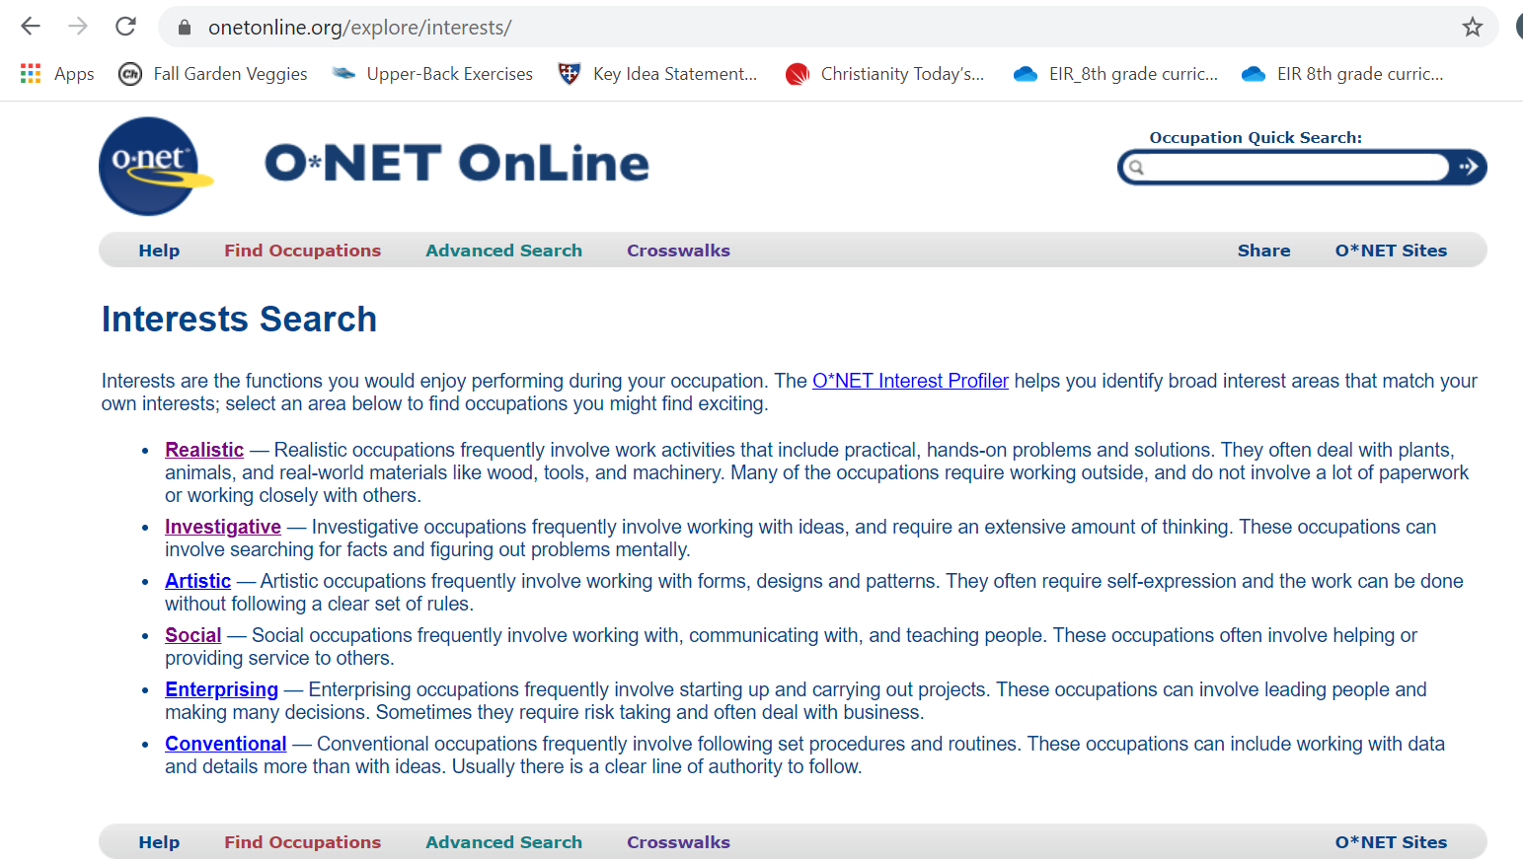
Click en tu código principal!
Notes:
Teachers choose EITHER slides 9-12 OR slides 13-14 to help students identify careers matching their Holland code categories.
Have students click on the name of their top Holland code in the
list shown. This should bring up a screen like the one on slide 11.
• Students then select their second-choice code from the dropdown
menu, as shown, and click “Go.” This brings up a list of career
options (as in slide 12).
• If the list generated is too long, students can try adding their third
code (click to show pointer); if the list is too short, they can try
switching the order of the codes, or entering their third-choice code
in place of the second. Encourage students to play with the site
until they see some career options that they find interesting.

Slide 15
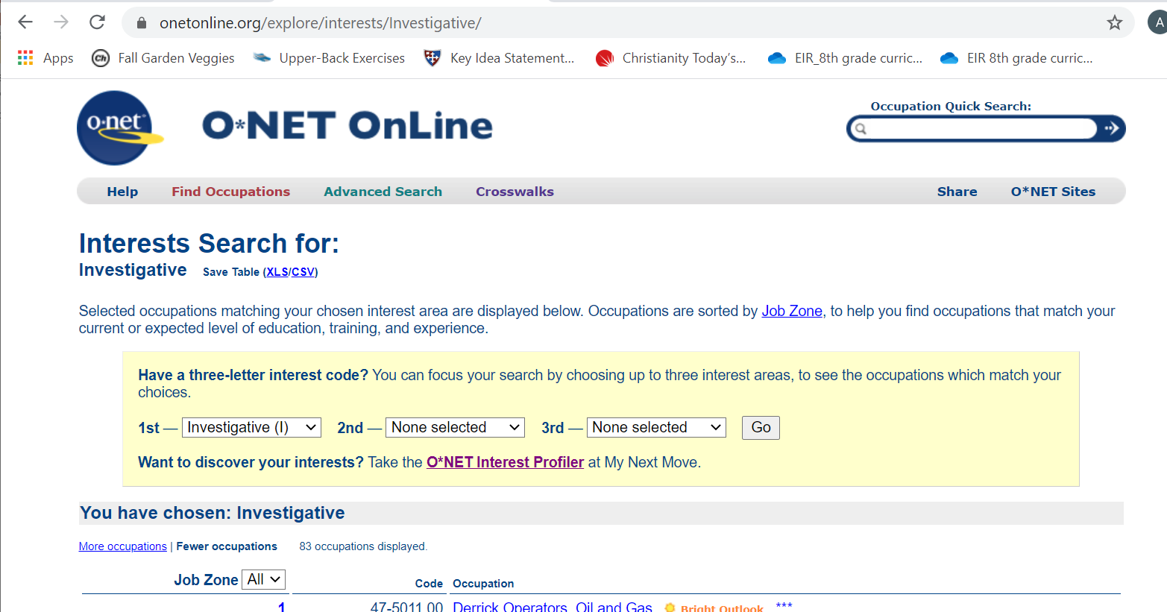
Elije tu segundo código en el menú desplegable.
Luego haga click en “Go”.

Slide 16
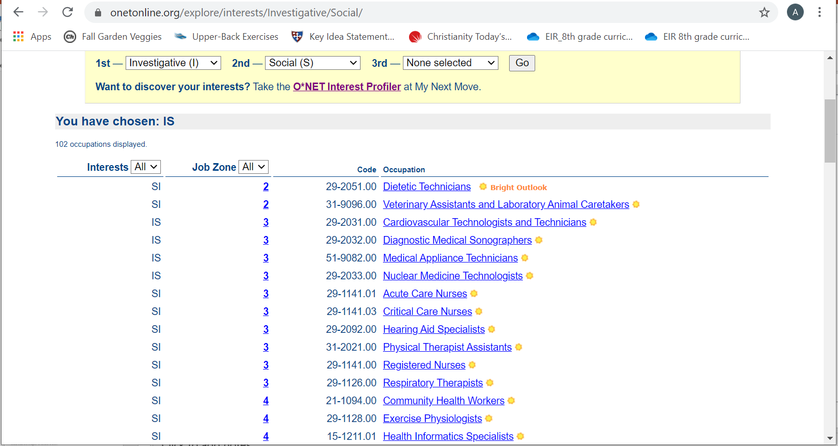
¿Demasiadas opciones? Añade un 3er código Holland y da click otra vez en Go.
No hay suficientes opciones? Intenta cambiar tu 1^{ra} y 2^{da} opción, o ingresa tu 3^{ra} opción en lugar de la 2^{da}.

Slide 17
Puede hacer click en el título de un trabajo para ver una Descripción de lo que hace la gente de esa profesión.

Slide 18
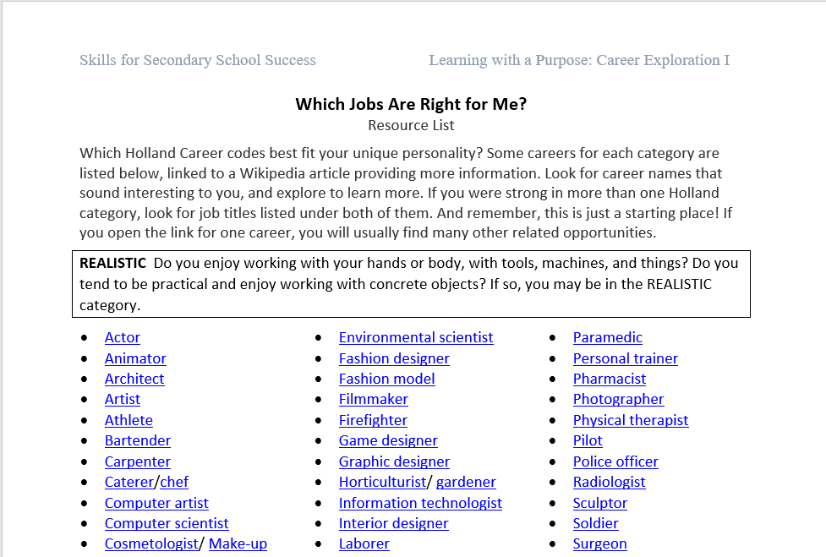
Notes:
Again: slides 13-14 are an ALTERNATIVE to slides 9-12. If students have looked up careers using the ONET website, slides 13-14 should not be used.

Slide 19
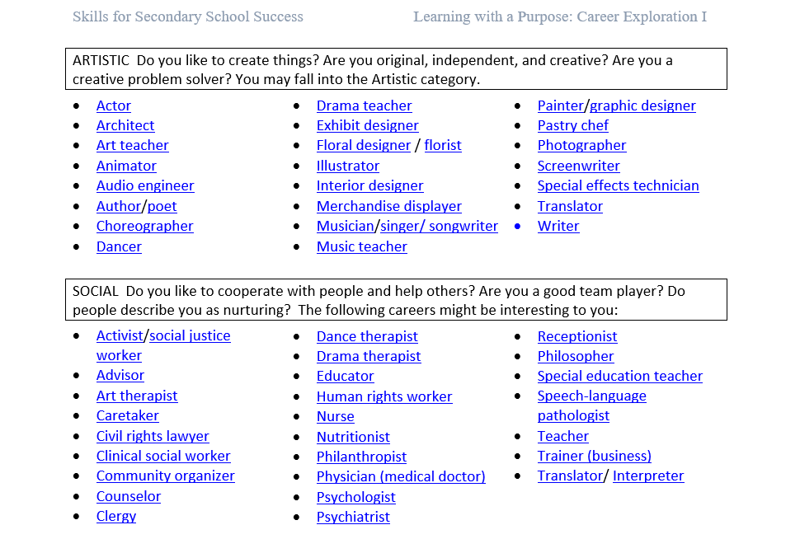
Dibuja un marco alrededor de las listas de tus dos principales categorías de código Holland

Slide 20





Enumera por lo menos tres (y hasta cinco) profesiones sobre las que quieras aprender más.
________________________
________________________
________________________
________________________
________________________
Notes:
https://pixy.org/101375/
https://pixabay.com/vectors/search/heavy%20machinery/
https://openclipart.org/detail/281773/microscope
https://pixabay.com/illustrations/lawyer-judge-african-cartoon-man-3819044/
https://openclipart.org/detail/322170/woman-in-scrubs-2

Slide 21
Debate en la Clase
¿Qué has aprendido sobre ti mismo?
¿Sobre qué profesiones, en las que no habías pensado antes, has aprendido?

Slide 22
Boleto de Salida
Tu Planificador de Investigación de Profesión es tu boleto de salida.

Slide 23
References & Resources
Photos & Images
Slide 1: https://pixabay.com/id/illustrations/balon-tali-confetti-ulang-tahun-5293367/
Slide 2 and unit thumbnails image licensed from iStock https://www.istockphoto.com/photo/young-boy-dressed-as-superhero-at-beach-during-sunset-gm510397386-86226803
Slide 3: https://pixabay.com/id/illustrations/akses-banyak-tangan-933142/
Slides 9-13: https://www.onetonline.org/explore/interests
Slide 16: https://pixy.org/101375/
https://pixabay.com/vectors/search/heavy%20machinery/
https://openclipart.org/detail/281773/microscope
https://pixabay.com/illustrations/lawyer-judge-african-cartoon-man-3819044/
https://openclipart.org/detail/322170/woman-in-scrubs-2

